Slide 1
D
θ
y

Slide 2
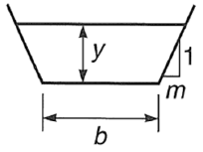
y

